Slide 1

化学一轮复习
知命不惧 日日自新

Slide 2



一轮 复习
第五章 非金属及其化合物
第4讲 硅及其化合物

Slide 3
01
硅及其化合物的转化
02
硅及其化合物的性质梳理
03
碳及其化合物的类推与辨析
04
无机非金属材料

Slide 4
01
硅及其化合物的转化

Slide 5
一、硅及其化合物的转化
+氧化剂
-H₂O
+H⁺
单质
氧化物
酸
盐
+还原剂

Slide 6
+NaOH(aq)
+NaOH(aq)
+O₂ /Cl₂/F₂
-H₂O
+H⁺/H₂CO₃
Si
SiO₂
H₂SiO₃
Na₂SiO₃
+C(高温)
+H₂/F₂
+HF(aq)
+Na₂CO₃(s)/CaCO₃(s),高温
Si其他化合物
CaSiO₃

Slide 7
02
硅及其化合物的性质梳理

Slide 8
二、硅及其化合物性质梳理
<1>硅
1、硅的物理性质
①以化合态形式存在（主要以SiO₂、硅酸盐形式存在）
②在地壳中含量排第2（O>Si>Al>Fe>Ca）
③单质硅：原子晶体，正四面体结构

Slide 9
2、硅的化学性质
还原性:
氧化性:

Slide 10
3、硅的制备及应用
粗硅:
纯硅:
应用:
①半导体材料
②太阳能电池板

Slide 11
<2>二氧化硅
1、二氧化硅的物理性质
①熔沸点高
②不溶于水
③SiO₂：原子晶体，正四面体结构
④常见的SiO₂→玛瑙、沙子

Slide 12
2、二氧化硅的化学性质
氧化性:
酸性:
特性:
3、二氧化硅的应用
应用:
①光导纤维
②玛瑙、水晶

Slide 13
<3>硅酸
1、硅酸的物理性质
①难溶于水
②无色透明胶状
2、硅酸的化学性质
酸性:
3、硅酸的制备与应用

Slide 14
硅及其化合物的特殊性
Si，SiO₂与HF反应
酸性氧化物一般溶于水，但SiO₂不溶于水
酸性氧化物与水反应，但SiO₂不与水反应

Slide 15
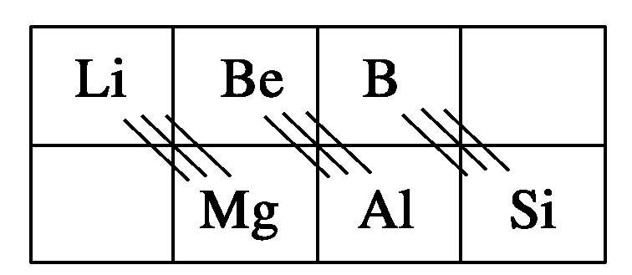
对角线原则
这3对原子有对角线的类似性，且它们之间的类似性是最大的，甚至超过了同族元素，所以才称之为对角线原则

Slide 16
例题：下列物质：①氢氟酸 ②浓硫酸 ③烧碱溶液 ④Na₂CO₃固体 ⑤氧化钙 ⑥浓硝酸，其中在一定条件下能与SiO₂反应的有（ ）
A、①②⑥ B、全部 C、①③④⑤ D、②③⑥
C

Slide 17
碳及其化合物的类推与辨析
03

Slide 18
三、碳及其化合物的类推与辨析
✭碳和硅的单质都不溶于水和一般溶剂，它们的熔沸点都高
✭碳、硅的最外层电子数为4个，因而在通常状况下，化学性质比较稳定
✭常见的碳单质：金刚石、石墨、C₆₀

Slide 19
化学性质
还原性
冶炼金属
制取粗硅
制取水煤气

Slide 20
04
无机非金属材料

Slide 21
四、无机非金属材料
材料的分类
纯金属
金属材料
合金
传统无机非金属材料
（水泥、玻璃、陶瓷）
无机非金属材料
新型无机非金属材料
合成纤维
有机高分子材料
合成橡胶
塑料
复合材料

Slide 22
碳纤维
无机非金属材料
棉、麻、蔬果、木材
纤维素
纤维
天然纤维
丝、毛、头发
蛋白质
人造纤维
纤维素
化学纤维
合成纤维
有机高分子

Slide 24
判断正误
1、水晶、玻璃、陶瓷、水泥都属于硅酸盐
×
2、水晶可以制太阳能电池
×
3、陶瓷、水泥、金刚砂和所有玻璃都是硅酸盐产品
×
×
4、合成纤维和光导纤维都是有机高分子材料
√
5、氮化硅陶瓷是新型无机非金属材料
6、陶瓷是人类很早应用的硅酸盐材料
√

